Slide 1
Comité de Inversiones
Informe y estrategia del FANVIT
Enero 2018

Slide 2
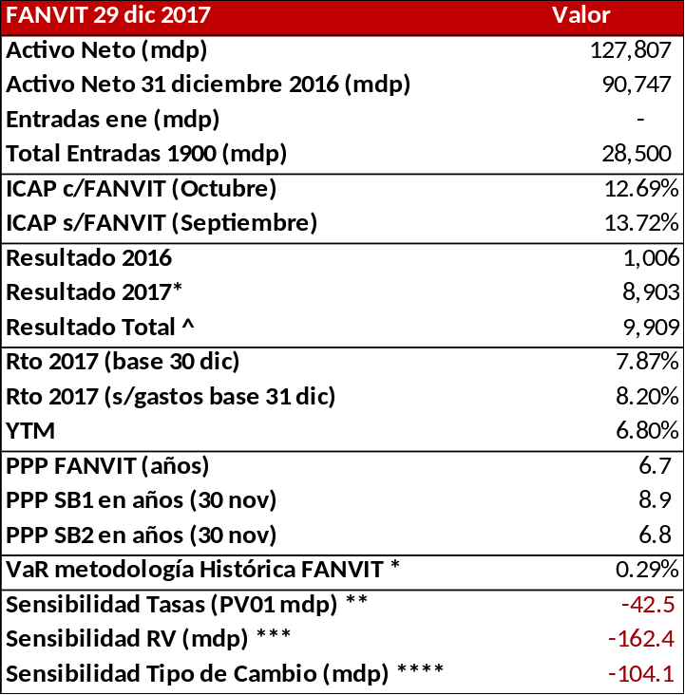
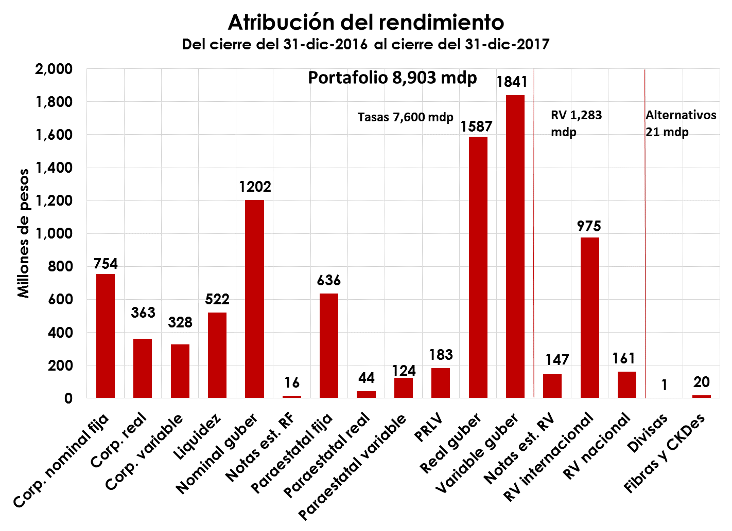
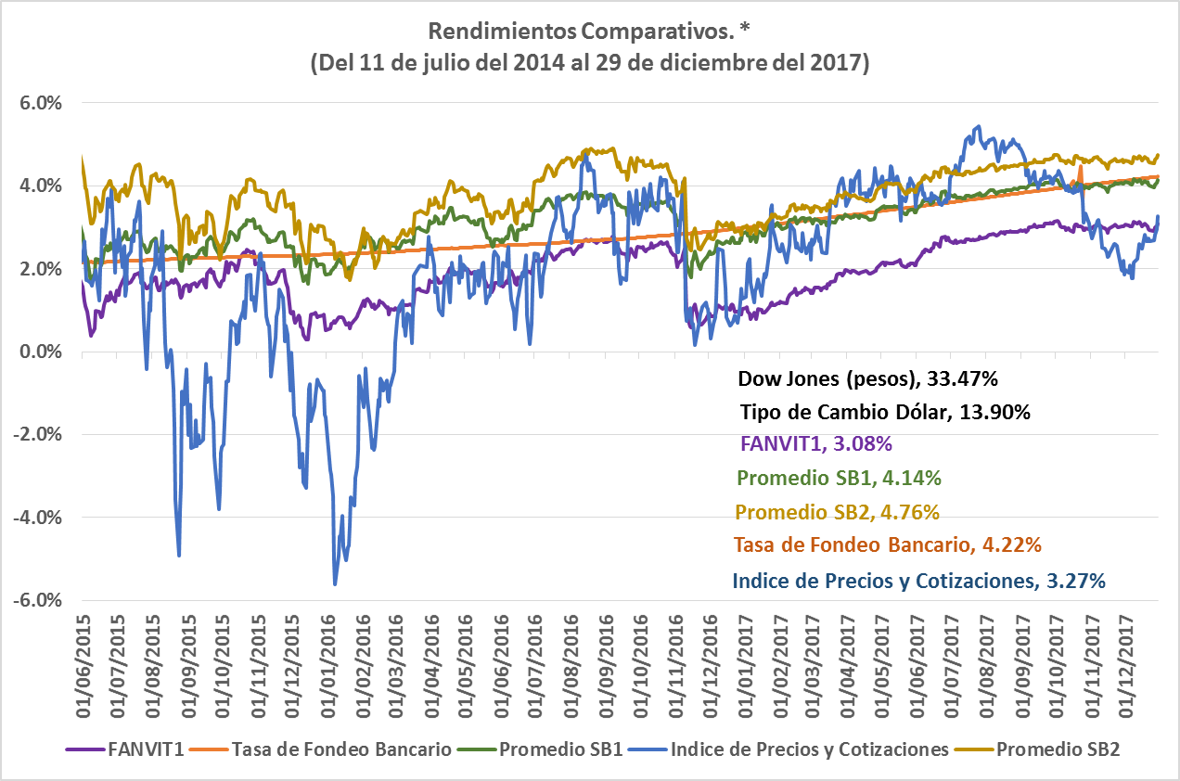
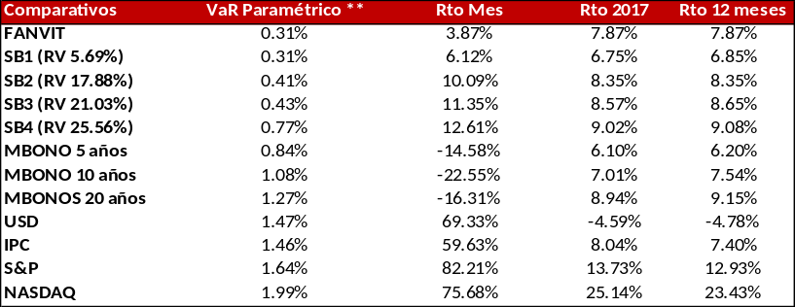
Resultado FANVIT al 29 de diciembre de 2017
Calculado del 31 dic 2016 al 31 de diciembre del 2017 con base en el “valor del portafolio”.
El VaR histórico es a horizonte de 1 día con el 99% de confianza ** Sensibilidad por aumento de 1pb en tasas (PV01). *** Sensibilidad por disminución de 1% en Renta Variable (RV). **** Sensibilidad por disminución de 1% en el dólar.
^ Resultado proporcionado por el área de Riesgos.
La atribución al rendimiento es bruto, por lo tanto a los activos netos se le suman los gastos no equiparables, cupones pendientes y compras/ventas por liquidar que equivalen a 343 mdp. El resultado podría variar no más del 1% por redondeos.
Fecha: 29 de diciembre 2017. * Suma de Activos Netos de las Siefores al 30 de noviembre.
** VaR Paramétrico al 99% de confianza horizonte a un día.
* Rendimiento anualizado. Suponemos el rendimiento del FANVIT (con gastos) si hubiera invertido únicamente en los activos graficados
Fuente: Elaborado por la Gerencia Sr. de Coordinación de Inversiones del Infonavit con datos al 29 de diciembre de 2017.

Slide 3
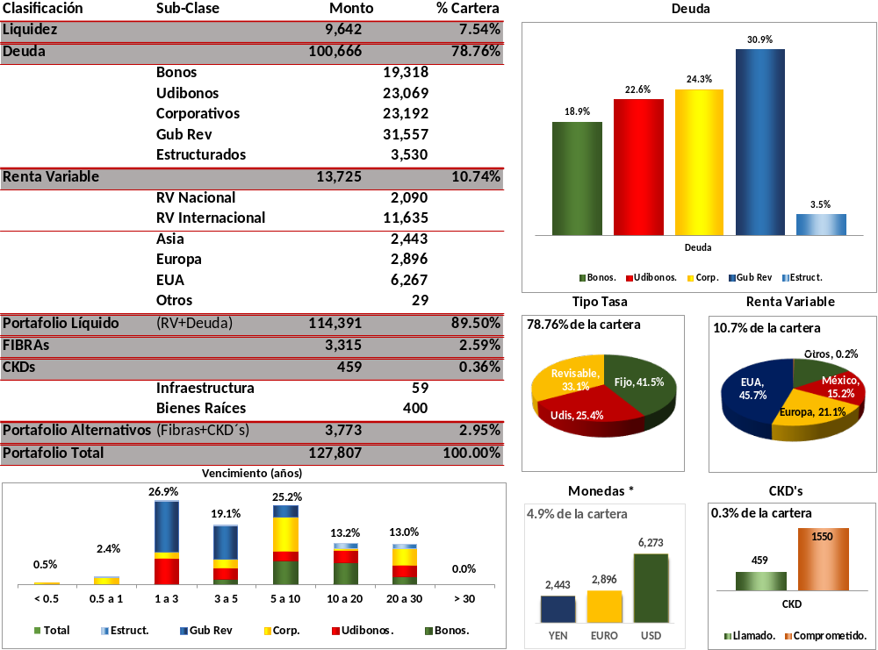
Cartera FANVIT al 29 de diciembre de 2017
Fuente: Elaborado por la Gerencia Sr. de Coordinación de Inversiones del Infonavit con datos al 29 de diciembre de 2017.
Los Bonos Estructurados con exposición a capitales se incluyen dentro del apartado de Renta Variable.
Fuente: Fuente: Elaborado por la Gerencia Sr. de Coordinación de Inversiones del Infonavit con datos al 29 de diciembre de 2017.
* En monedas se está contabilizando “Renta Variable en Divisas” más la chequera en dólares. La suma de los porcentajes será superior al 100%

Slide 4
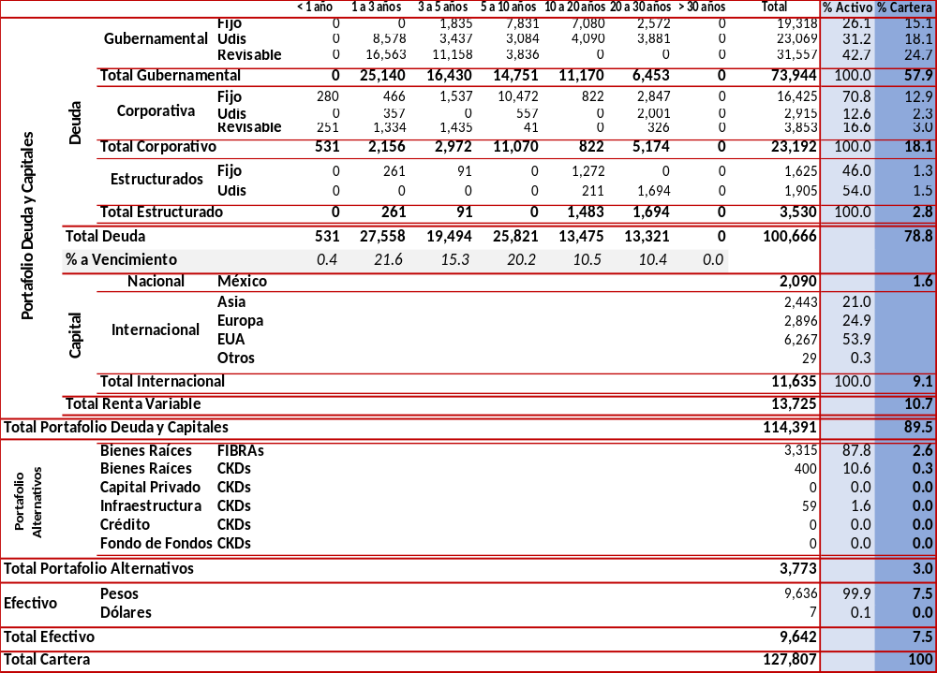
Cartera FANVIT al 29 de diciembre de 2017
Los Bonos Estructurados con exposición a capitales se incluyen dentro del apartado de Renta Variable.
Fuente: Elaborado por la Gerencia Sr. de Coordinación de Inversiones del Infonavit con datos al 29 de diciembre de 2017.

Slide 5
Informe y estrategia del FANVIT
Estrategia Renta Fija
Enero 2018

Slide 6
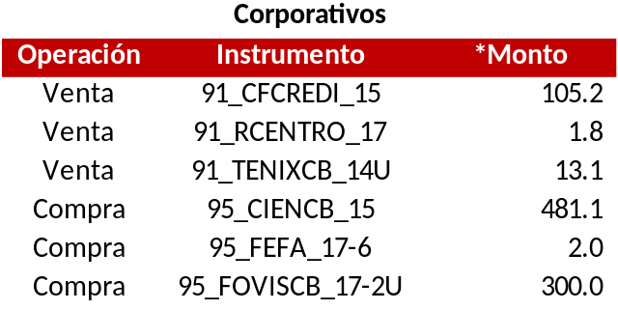
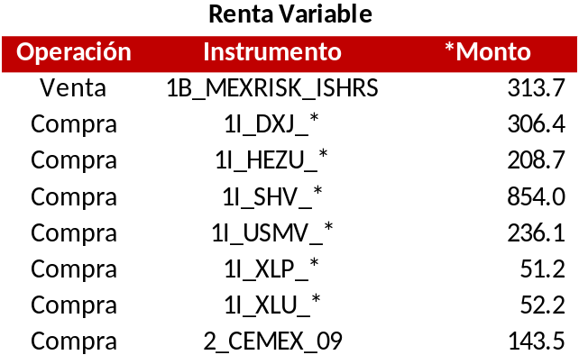
Operaciones relevantes
FANVIT del 1 de noviembre al 31 de diciembre de 2017.
Se continuó con la reestructuración del portafolio de deuda corporativa realizando ventas por 120.1 mdp e invirtiendo en papeles de alta calidad crediticias de empresas productivas del estado por 783.1 mdp.
Se incremento la exposición en renta variable internacional, aprovechando las condiciones actuales del mercado, al mismo tiempo se disminuyo la exposición a México ante los crecientes riesgos durante el primer semestre del 2018.
*Cifras en millones de pesos.

Slide 7
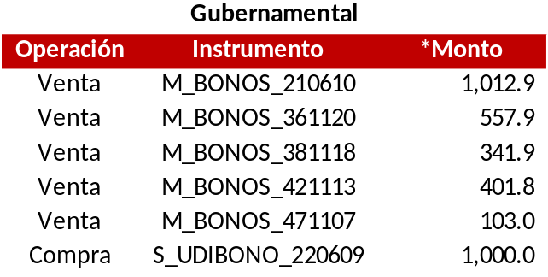
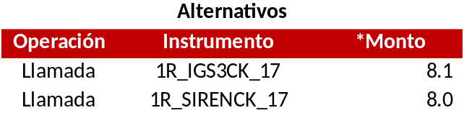
Operaciones relevantes
FANVIT del 1 de noviembre al 31 de diciembre de 2017.
Se realizaron ventas en la zona larga de la curva de bonos M, buscando estrucutrar un portafolio altamente defensivo. Se realizó una estrategia de inversión sin incrementar el riesgo del portafolio al intercambiar bonos de renta fija por bonos udizado, aprovechando las altas expectativas de inflación hacia el cierre del 2017.
Llamada de capital CKD.
*Montos en millones de pesos.

Slide 8
Expectativas por clases de activo
Pendiente de actualizar
Tipo de activo y % en portafolio
Tasa
Nominal
Tasa
Real
Tasa
Variable
Gubernamental
60.6%
Enfoque en operaciones de valor relativo
Expectativas de mayor crecimiento e inflación en EUA y países avanzados han impulsado las tasas hacia arriba, lo que podría crear oportunidades de compra.
Corporativos*
18.1%
Compras selectivas
Las sobretasas de este tipo de instrumentos han bajado, pero ante la perspectiva en tasas se han estancado. Se favorecen los cuasi gubernamentales.
Renta Variable
9.4%
Neutral
Renta variable internacional ha mostrado fuerte crecimiento con preocupaciones sobre las valuaciones en términos de múltiplos (principalmente de EUA). Nacional muestra correcciones
Fibras
2.7%
Atractivo
Sector con valuaciones atractivas, algunas pagan dividendos altos
CKDs
0.3% (1.5%)
Neutral
En etapa de bajo crecimiento, se pueden hallar oportunidades sectoriales en activos no convencionales.
*Incluye papeles donde el emisor es un corporativo o un fideicomiso

Slide 9
Estrategia FANVIT
  Mantener un intervalo entre 6.0 y 7.5 años el plazo promedio ponderado del portafolio (actual 6.9). La principal reducción se realizó en los bonos cuyos vencimientos sean mayores a 20 años.
  Mantener hasta un 11.5% del Activo Neto en Renta Variable y 3% en 6 Fibras diversificadas e industriales. Las compras se realizarían en forma paulatina.
  Diversificar el riesgo moneda incrementando la exposición en valores vinculados directa o indirectamente (inversiones en divisas y/o valores de renta variable internacional) hasta 2% adicional e intercambiar la exposición de renta variable nacional a internacional.
  Continuar con la venta de corporativos que se encuentran identificados, así como los que exceden limites de la Coordinación General de Riesgos en forma paulatina y cuidando los niveles de precios.
  Aprovechar oportunidades de mercado que permitan mejorar la rentabilidad del portafolio.
  Administrar el portafolio con prudencia y diversificación.
  La estrategia debe quedar enmarcada en el marco de gestión.

Slide 10
Informe y estrategia del FANVIT
Renta variable, bonos estructurados y fibras
Enero 2018

Slide 11
Renta Variable FANVIT
Instrumento | Subyacente | Monto (mdp) | % Portafolio |  | Costo Prom Unit. Adq. | Valor Actual | Rendimiento
México |  |  |  |  |  | México
1B_MEXRISK_ISHRS | MSCI México Risk | 883 | 0.7% |  | 22.0 | 22.9 | 4.2%
1B_ILCTRAC_ISHRS | IPC "Large Cap" | 548 | 0.4% |  | 47.4 | 52.7 | 11.1%
 |  | 1,431 | 1.1%
2_CEMEX_09 | Acción Cemex | 659 | 0.5% |  | 9,397.4 | 9,315.2 | -0.9%
 |  | 659 | 0.5%
Total |  | 2,090 | 1.6%
Estados Unidos |  |  |  |  | Estados Unidos
1I_IVV_* | S&P 500 Index | 1,821 | 1.4% |  | 4,703.7 | 5,286.4 | 12.4%
1I_QQQ_* | NASDAQ Index | 337 | 0.3% |  | 2,418.6 | 3,062.7 | 26.6%
1I_XMX_* | Global Equity | 359 | 0.3% |  | 479.7 | 582.6 | 21.5%
1I_USMV_* | Minima Volatilidad | 850 | 0.7% |  | 977.0 | 1,037.8 | 6.2%
1I_XLP_* | Consumo Básico | 271 | 0.2% |  | 1,016.3 | 1,118.6 | 10.1%
1I_XLU_* | Servicios Públicos | 425 | 0.3% |  | 1,031.8 | 1,035.8 | 0.4%
1I_SHV_* | "Treasury" 3-6 meses | 1,919 | 1.5% |  | 2,093.8 | 2,167.6 | 3.5%
1I_XLF_* | Sector Financiero | 70 | 0.1% |  | 471.7 | 548.8 | 16.3%
 |  | 6,051 | 4.7%
Total |  | 6,051 | 4.7%
Renta variable representa 9.8% del portafolio de los cuales México es 1.6% e internacional el resto.
Fuente: Elaborado por la Gerencia Sr. de Coordinación de Inversiones del Infonavit con datos al 29 de diciembre de 2017.

Slide 12
Renta Variable FANVIT
Instrumento | Subyacente | Monto (mdp) | % Portafolio |  | Costo Prom Unit. Adq. | Valor Actual | Rendimiento
Europa |  |  |  |  | Europa
1I_SX7EEX_N | Sector Bancario Europa | 33 | 0.026% |  | 237.3 | 299.3 | 26.1%
1I_HEZU_* | Euro Stoxx 50 | 1,712 | 1.3% |  | 539.1 | 586.2 | 8.7%
1I_XMX_* | Global Equity | 140 | 0.1% |  | 479.7 | 582.6 | 21.5%
 |  | 1,884 | 1.5%
Total |  | 1,884 | 1.5%
Asía |  |  |  |  | Asia
1I_DXJ_* | NIKKEI Index | 2,330 | 1.8% |  | 996.9 | 1166.6 | 17.0%
1I_XMX_* | Global Equity | 113 | 0.1% |  | 479.7 | 582.6 | 21.5%
 |  | 2,443 | 1.9%
Total |  | 2,443 | 1.9%
Otros (Canada, Brasil, Chile, Sudámerica) |  |  |  |  | Otros (Canada, Brasil)
1I_XMX_* | Global Equity | 29 | 0.0% |  | 479.7 | 582.6 | 21.5%
 |  | 29 | 0.0%
Total |  | 29 | 0.0%
Renta Variable FANVIT y Bonos Bancarios Estructurados |  | Monto (mdp) | % Portafolio |  | % Límite Riesgos
Bonos Bancarios Estructurados |  | 1,365 | 1.2%
RV ETF´s |  | 12,497 | 9.8% |  | 81.5%
Total |  | 13,862 | 11.0%
Fuente: Elaborado por la Gerencia Sr. de Coordinación de Inversiones del Infonavit con datos al 29 de diciembre de 2017.

Slide 13
Bonos Bancarios Estructurados FANVIT
Bono Estructurado | Subyacente | Fecha de Emisión | Fecha de Vencimiento | Plazo Emisión (años) | Plazo a Vencimiento (años) | Monto de Colocación (mdp) | Monto Cartera (mdp) | % FANVIT | % Bonos Bancarios |  | Costo Prom Unit. Adq. | Valor Actual | Rendimiento
México
99_SCOTIAB_19-15 | TIIE28 | 04/12/2015 | 15/06/2018 | 2.6 | 0.5 | 120 | 116 | 0.1% | 7.7% |  | 91.00 | 96.54 | 6.1%
J_BACOMER_S5109 | TIIE28 | 26/11/2015 | 07/06/2018 | 2.6 | 0.4 | 170 | 164 | 0.1% | 10.9% |  | 91.15 | 96.70 | 6.1%
Total |  |  |  |  |  |  | 280 | 0.2% | 18.6%
Europa
J_BSAN_S00626 | Ser. Públicos Europa | 13/07/2015 | 12/07/2018 | 3.0 | 0.5 | 125 | 127 | 0.1% | 8.4% |  | 91.63 | 101.34 | 10.6%
J_BSAN_S00727 | Salud Europa | 11/11/2015 | 14/11/2019 | 4.1 | 1.9 | 175 | 156 | 0.1% | 10.3% |  | 84.78 | 89.18 | 5.2%
J_BACOMER_S5108 | Euro Stoxx 50 | 27/11/2015 | 23/11/2018 | 3.0 | 0.9 | 170 | 167 | 0.1% | 11.1% |  | 93.00 | 98.20 | 5.6%
J_BSAN_S00567 | Euro Stoxx 50 | 13/05/2015 | 16/05/2018 | 3.1 | 0.4 | 150 | 148 | 0.1% | 9.8% |  | 94.81 | 98.91 | 4.3%
J_BSAN_S00654 | Euro Stoxx 50 | 28/08/2015 | 30/08/2018 | 3.1 | 0.7 | 125 | 132 | 0.1% | 8.7% |  | 97.56 | 105.32 | 8.0%
J_BSAN_S00680 | Euro Stoxx 50 | 18/09/2015 | 20/09/2018 | 3.1 | 0.7 | 100 | 104 | 0.1% | 6.9% |  | 96.68 | 104.01 | 7.6%
J_BSAN_S00684 | Euro Stoxx 50 | 25/09/2015 | 27/09/2018 | 3.1 | 0.7 | 125 | 135 | 0.1% | 9.0% |  | 99.11 | 108.32 | 9.3%
99_SCOTIAB_7-15 | IXM/SX5E | 06/05/2015 | 07/05/2018 | 3.0 | 0.4 | 40 | 43 | 0.0% | 2.9% |  | 96.04 | 107.60 | 12.0%
Total |  |  |  |  |  |  | 1,012 | 0.8% | 67.1%
Estados Unidos
J_BSAN_S00706 | Dow Jones | 20/10/2015 | 19/10/2018 | 3.0 | 0.8 | 150 | 173 | 0.1% | 11.4% |  | 102.40 | 115.04 | 12.3%
99_SCOTIAB_7-15 | IXM/SX5E | 06/05/2015 | 07/05/2018 | 3.0 | 0.4 | 40 | 43 | 0.0% | 2.9% |  | 96.04 | 107.60 | 12.0%
Total |  |  |  |  |  |  | 216 | 0.2% | 14.3%
Total |  |  |  |  |  |  | 1,508 | 1.2% | 100.0%
Fuente: Elaborado por la Gerencia Sr. de Coordinación de Inversiones del Infonavit con datos al 29 de diciembre de 2017.

Slide 14
Renta Variable y Bonos Bancarios Estructurados (9.8% del Activo Neto)
La exposición en Renta Variable del FANVIT es de $12,497 mpd (9.8% del total del Activo Neto), incluyendo Bonos Bancarios Estructurados el monto $13,862 mdp (11.0% del total de Activo Neto).
Del monto anterior $2,090 mdp corresponde a renta variable nacional (1.6% del total del Activo Neto), $11,492 mdp en renta variable y Bonos Bancarios Estructurados internacionales (9.0% del total del Activo Neto) y $280 mdp a Bonos Bancarios Estructurados referenciados a TIIE28.
Renta variable internacional y Bonos Bancarios Estructurados esta compuesto por $6,267 mdp en Estados Unidos (4.9% del total de Activos Netos), $2,895 mpd en Europa (2.3% del total de Activos Netos), $2,443 mdp en Asia (1.9% del total de Activos Netos) y $29 mdp en otras regiones (0.02% del total de renta variable internacional) .
Los bonos bancarios estructurados representan un monto de $1,508 mpd del FANVIT (1.2% del total de la cartera), incluyendo las referenciadas a TIIE28.
Los subyacente de referencia de los Bonos Bancarios Estructurados son Euro Stoxx 50 con un monto de $729 mdp (0.6% del total del Activo Neto), Dow Jones con un monto de $173 mdp (0.1% del total del Activo Neto), servicios públicos Europa con un monto de $127 mdp (0.1% del total del Activo Neto), salud Europa con un monto de $156 mdp (0.1% del total del Activo Neto), Financieros Estados Unidos con un monto de $43 mdp (0.1% del total del Activo Neto) y TIIE28 con un monto de $280 mdp (0.2% del total del Activo Neto).
Fuente: Elaborado por la Gerencia Sr. de Coordinación de Inversiones del Infonavit con datos al 29 de diciembre de 2017.

Slide 15
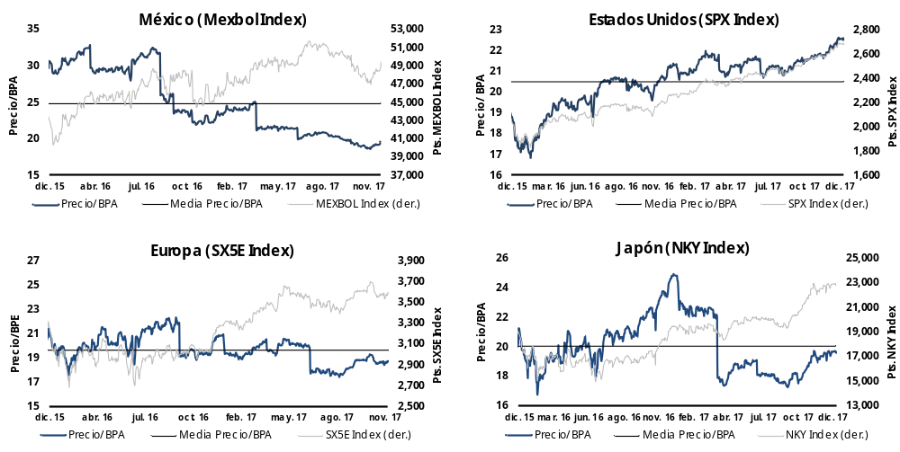
Valuaciones Renta Variable
Beneficios por Acción (BPA)
Fuente: Elaborado por la Gerencia Sr. de Coordinación de Inversiones del Infonavit con datos al 29 de diciembre de 2017.

Slide 16
Fibras FANVIT (2.6% del Activo Neto)
Instrumento | Subyacente | Monto (mdp) | % Portafolio |  | Costo Prom Unit. Adq. | Valor Actual | Rendimiento
Fibra |  |  |  |  |  | México
CF_FIBRAMQ_12 | FIBRA | 555 | 0.4% |  | 19.9 | 20.8 | 4.1%
CF_FIBRAPL_14 | FIBRA | 393 | 0.3% |  | 29.0 | 34.0 | 17.4%
CF_FUNO_11 | FIBRA | 774 | 0.6% |  | 31.7 | 29.1 | -8.2%
CF_TERRA_13 | FIBRA | 1,175 | 0.9% |  | 29.4 | 29.9 | 1.7%
CF_FMTY_14 | FIBRA | 415 | 0.3% |  | 12.2 | 12.6 | 3.6%
CF_FIBRAHD_15 | FIBRA | 3 | 0.0% |  | 9.0 | 9.5 | 4.6%
 |  | 3,315 | 2.6%
RV ETF´s |  | 3,315 | 2.6%
El portafolio de FIBRAS presenta una exposición de 2.6% del Activo Neto, distribuido en seis instrumentos. La mayor concentración esta en Terra13 con un monto de $1,175 mdp (0.9% del Activo Neto y 35.4% de la exposición a este activo), en tanto la Fibra de menor exposición es FibraHD con $3 mdp.
El portafolio tiene más exposición al sector industrial a pesar de la turbulencia reciente por la incertidumbre de la renegociación del TLC. Esta mayor exposición se debe a que, dado que sus ingresos están denominados mayoritariamente en dólares, son más capaces de mantener sus márgenes y dividendos atractivos.
Fuente: Elaborado por la Gerencia Sr. de Coordinación de Inversiones del Infonavit con datos al 29 de diciembre de 2017.

Slide 17
Informe y estrategia del FANVIT
Fibras
Enero 2018

Slide 18
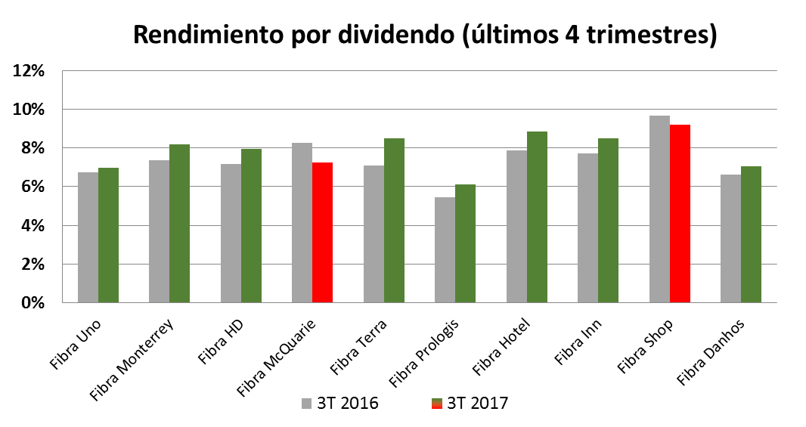
FIBRAS
Comparación dividendo
Fibras en el FANVIT

Slide 19
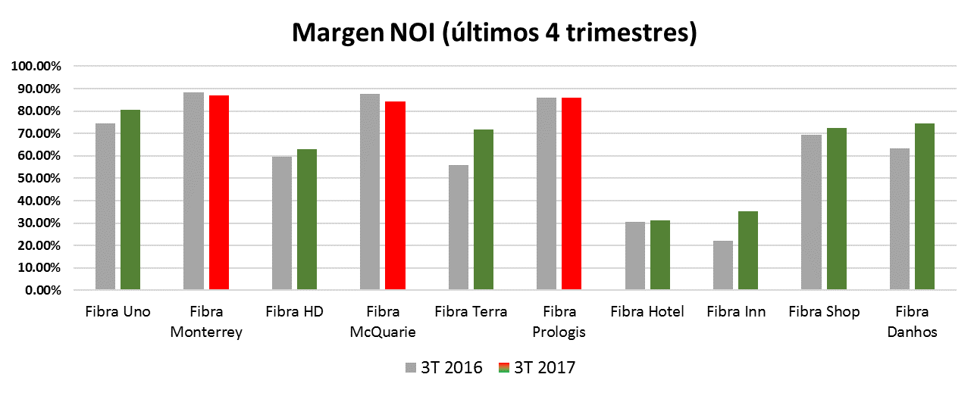
FIBRAS
Comparación Margen NOI
El Ingreso neto operativo o NOI por sus siglas en inglés, muestra una sana relación en las Fibras que tiene el FANVIT.

Slide 20
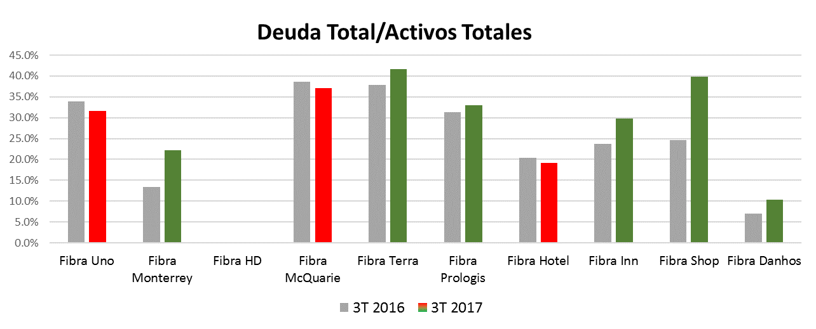
FIBRAS
Comparación Deuda Total/Activos Totales
El endeudamiento de las Fibras se mantiene en niveles respetables

Slide 21
El sector de Fibras cotiza a un descuento sobre su Valor Neto de Activos
Valen menos las acciones de las Fibras que los activos físicos en los que están invertidos.
Fibras en el FANVIT
Fuente: Bloomberg, BTG Pactual

Slide 22
Fibra HD
Eventos relevantes 3T 2017
29 de septiembre de 2017.
FIBRAHD anuncia monto a ser pagado respecto de la distribución en efectivo correspondiente al mes de agosto de 2017.
03 de octubre de 2017
FIBRAHD anuncia que concluyó la adquisición de Campus Técnico Querétaro ubicado en Querétaro, Querétaro.
04 de octubre de 2017.
FIBRAHD llevó a cabo una oferta por un monto de $1,199,999,950.76 pesos en Certificados Bursátiles Fiduciarios.
18 de octubre de 2017.
FIBRAHD anuncia que concluyó la adquisición del edificio de oficinas Bosque Real ubicado en el Estado de México.
24 de octubre de 2017.
FIBRAHD anuncia monto a ser pagado respecto de la distribución en efectivo correspondiente al mes de septiembre de 2017, por un monto total de $20,191,781.63 pesos que, entre el total de CBFIs en circulación, equivale a 0.06246098141, por CBFI.

Slide 23
Fibra HD
Eventos relevantes 3T 2017
25 de octubre de 2017.
Informe del asesor y administrador 3T 2017.
01 de noviembre de 2017
FIBRAHD anuncia la contratación de coberturas para la emisión de los certificados bursátiles fiduciarios con clave de pizarra "FIBRAHD 17“.
03 de noviembre de 2017.
FIBRAHD anuncia que concluyó la adquisición del segundo componente de Barrio Reforma por un precio de $15,000,000.00 pesos.
24 de noviembre de 2017
FIBRAHD anuncia monto a ser pagado respecto de la distribución en efectivo correspondiente al mes de octubre de 2017
29 de diciembre de 2017
FIBRAHD anuncia que concluyó la adquisición de 2 propiedades industriales conocidas como Industrial Villahermosa e Industrial Durango.

Slide 24
Fibra HD
Eventos relevantes 3T 2017
05 de diciembre de 2017.
Aclaración de nota periodística acerca de proyectos a futuro.
21 de diciembre de 2017.
FIBRAHD anuncia monto a ser pagado respecto de la distribución en efectivo correspondiente al mes de noviembre de 2017.

Slide 25
Fibra Macquarie
Eventos relevantes 3T 2017
02 de octubre de 2017.
Fibra Macquarie México anuncia conferencia telefónica para dar a conocer sus resultados al tercer trimestre de 2017.
11 de octubre de 2017
Fibra Macquarie México atiende requerimiento de la Bolsa Mexicana de Valores Respecto al Volumen Operado hoy.
26 de octubre de 2017.
Fibra Macquarie México reporta sus resultados del tercer trimestre de 2017.
26 de octubre de 2017.
Tercer Trimestre 2017 Información Suplementaria.

Slide 26
Fibra Macquarie
Eventos relevantes 3T 2017
11 de noviembre de 2017
Fibra Macquarie México completa transición de servicios fiduciarios.
03 de noviembre de 2017.
Fibra Macquarie México anuncia extensión de contrato de Formador de Mercado.
29 de noviembre de 2017.
Actualización de la inscripción en el Registro Nacional de Valores de los certificados bursátiles fiduciarios inmobiliarios con clave de pizarra FIBRAMQ 12.

Slide 27
Fibra Prologis
Eventos relevantes 3T 2017
02 de octubre de 2017.
Fibra Prologis anuncia aviso con fines informativos. Se realiza la actualización de inscripción de los CBFI’s con clave FIBRAPL 14.
04 de octubre de 2017
Fibra Prologis anuncia que el 25 de Octubre Llevará a cabo la Conferencia Telefónica donde Presentará los Resultados Financieros del Tercer Trimestre de 2017.
24 de octubre de 2017.
Fibra Prologis reporta sus resultados del tercer trimestre de 2017.
25 de octubre de 2017.
FIBRA Prologis Informa envío de Información Complementaria Trimestral en Evento Relevante del pasado 24 de Octubre 2017.
31 de octubre de 2017.
FIBRA Prologis declaró una distribución en efectivo de 366.1 millones de pesos o 0.5731 por certificado bursátil fiduciario inmobiliario, en relación a los resultados del trimestre terminado el 30 de septiembre.

Slide 28
Fibra Macquarie
Eventos relevantes 3T 2017
29 de noviembre de 2017.
Aviso de Distribución a los Tenedores de Fibra Prologis, publicado el pasado 31 de octubre de 2017.
01 de diciembre de 2017.
FIBRA Prologis adquiere 143,000 pies cuadrados de edificios clase-A
15 de diciembre de 2017.
FIBRA Prologis anunció que ha contemplado la sustitución de fiduciario, como se aprobó por el Comité Técnico y por los tenedores de certificados a comienzos de este año.
18 de diciembre de 2017.
FIBRA Prologis adquiere edificio clase-A de 290,100 pies cuadrados.

Slide 29
Fibra Monterrey
Eventos relevantes 3T 2017
25 de octubre de 2017.
Fibra Monterrey anuncia aviso los resultados del tercer trimestre de 2017.
26 de octubre de 2017
Fibra Monterrey anuncia la próxima adquisición del edificio “Patria” por un monto estimado de entre $308 y $332 millones de pesos.
20 de diciembre de 2017.
Fibra Monterrey anuncia la disposición de una línea de crédito por $14.5 millones de dólares para futuras adquisiciones.

Slide 30
Fibra Uno
Eventos relevantes 3T 2017
04 de octubre de 2017.
Fibra Uno anuncia exitosa oferta global de 365 millones de CBFIs.
06 de octubre de 2017
Fibra Uno anuncia el ejercicio de la opción de sobreasignación y fin del periodo de estabilización de su oferta global.
09 de octubre de 2017
Fibra Uno anuncia que, en virtud de que ha finalizado el período de estabilización de su reciente oferta subsecuente de capital, Casa de Bolsa Santander reanudará sus actividades como Formador de Mercado a partir del 10 de octubre de 2017.
19 de octubre de 2017
Fibra Uno - Presentación de Resultados Trimestrales 3T17.
13 de noviembre de 2017
Fibra Uno hace referencia que puso en circulación 7,482,635 certificados bursátiles emitidos

Slide 31
Fibra Uno
Eventos relevantes 3T 2017
16 de noviembre de 2017.
FIBRA UNO anuncia acuerdo vinculante para adquirir el portafolio Apolo II.
FIBRA UNO anuncia la adquisición de un edificio de oficinas.
23 de noviembre de 2017.
FIBRA UNO anuncia que su Comité Técnico ha adoptado nuevas resoluciones respecto al uso futuro de certificados bursátiles inmobiliarios.
07 de diciembre de 2017.
FIBRA UNO anuncia amortización anticipada total de los certificados bursátiles de deuda con clave de pizarra FUNO 13.
08 de diciembre de 2017.
FIBRA UNO anuncia que se realizó una emisión de deuda en el mercado local, por un total de 7,100 millones de pesos, en dos tramos.
FIBRA UNO anuncia la amortización anticipada total de los certificados bursátiles de deuda con clave de pizarra FUNO 13.
19 de diciembre de 2017.
FIBRA UNO anuncia que fueron puestos en circulación 3,756,776,544 certificados bursátiles inmobiliarios.

Slide 32
Fibra Terra
Eventos relevantes 3T 2017
26 de octubre de 2017.
Terrafina firma contrato vinculante para la adquisición de portafolio de propiedades industriales por US $220 millones. El área rentable es de 3.4 millones de pies cuadrados y su ocupación es del 100%. Esta adquisición se espera integrar en los resultados del primer trimestre de 2018 generando un incremento en los Fondos de la Operación Ajustados (AFFO) anualizado entre 17% y 18%. El financiamiento de esta transacción se realizará con los recursos obtenidos del levantamiento de capital conforme a lo comunicado al mercado sobre la estrategia de crecimiento de Terrafina para el 2017.
26 de octubre de 2017
Reporte de resultados del tercer trimestre 2017.
02 de noviembre de 2017
Terrafina concluye exitosamente la emisión de un crédito sin garantía por US $350 millones para el refinanciamiento de deuda. Esta línea será utilizada para la administración de pasivos en el pago total del crédito sin garantía por US$150 millones de BBVA/JPMorgan y su remanente para pago de la línea de crédito revolvente existente.

Slide 33
Fibra Terra
Eventos relevantes 3T 2017
03 de noviembre de 2017
Terrafina anuncia pago de distribuciones correspondiente al ejercicio del tercer trimestre de 2017 por la cantidad de Ps.0.518824 por Certificado Bursátil Fiduciario Inmobiliario ("CBFI"), por cada uno de los 791,014,635 CBFIs en circulación. Este es por un importe total de Ps. 410,397,520.66.
11 de diciembre de 2017.
Terrafina anuncia adquisición de propiedades industriales por 180 millones de dólares.

Slide 34
Informe y estrategia del FANVIT
CKD’s
Enero 2018

Slide 35







Actualización de los CKD’s en cartera
 |  |  |  |  | al 29 de diciembre de 2017
CKD | Precalif. | Fecha inversión | Comprometido |  | Llamado | TIR
 |  |  | mdp | % del CKD
 | 6.4 | 05-ago-16 | 350 | 10.0% | 31% | -3.9%
 | 9.1 | 19-dic-16 | 300 | 4.3% | 20% | -2.8%
 | 8.7 | 28-abr-17 | 200 | 4.5% | 20% | -3.0%
 | 8.8 | 09-may-17 | 200 | 7.4% | 37% | -3.9%
 | 7.1 | 19-may-17 | 200 | 10.0% | 29% | 32.7%
 | 6.6 | 31-may-17 | 300 | 5.4% | 20% | -3.2%
 | 8.0 | 06-sep-17 | 300 | 10.0% | 20% | 3.7%
Total |  |  | 1,850 mdp |  | 459.7 mdp | 0.05%
Elaborado por la Gerencia Sr. de Coordinación de Inversiones del Infonavit con datos de PiP.

Slide 36
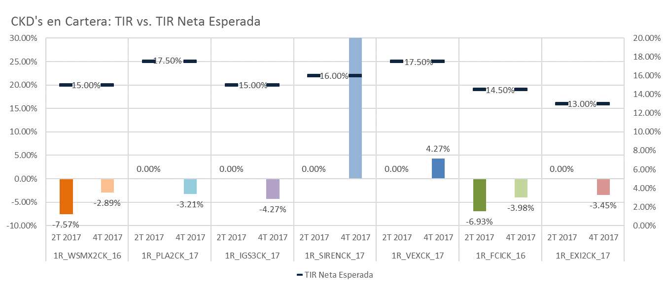
CKD’s
Comparación TIR: Tercer Trimestre 2017
Fuente:

Slide 37
Se tienen siete CKD’s en el Fanvit
Se han comprometido 1,850 mdp en 7 CKD’s
En total, el monto comprometido en CKD’s es el 1.45% del Fanvit
El consumo es del 48% del monto asignado para CKD’s*
Actualmente se tiene participación en dos sectores: Bienes raíces e Infraestructura
1,200 mdp
650 mdp
Quiero casa: 300
Alignmex: 200
IGS: 200
EXI: 300
PruMex: 200
GFI: 350
Walton: 300
Deuda
y otros
Infraestructura
Bienes raíces
Capital privado
Energía
*Con base en los límites asignados por la Coordinación General de Riesgos se puede invertir el 3% del Fanvit en CKD’s, equivalente a 3,821 mdp al 29 de diciembre de 2017.

Slide 38
Pendiente de inversión un CKD aprobado
Se estima que Ainda emita a finales de enero, mes en el que se vence su aprobación*.
Con esta inversión:
  El monto total comprometido ascendería a 2,150 mdp
  El porcentaje total invertido en CKD’s sería el 1.70% del Fanvit
  El consumo del monto asignado para CKD’s sería de 56%**
  Aún no se tiene fecha de cierre de libro de Ainda
Ainda: 300
Deuda
y otros
Infraestructura
Bienes raíces
Capital privado
Energía
*La actualización del análisis se presentó en el Comité de Inversiones sesionado en octubre y la orden aprobada prevalece 3 meses.
**Con base en los límites asignados por la Coordinación General de Riesgos se puede invertir el 3% del Fanvit en CKD’s, equivalente a 3,821 mdp al 29 de diciembre de 2017.

Slide 39

Resumen de las características de CKD’s aprobados
CKD | Sector | Monto (mdp) | Preferente | Comisión | Tamaño (mdp) | Coinversión | Tasa neta esp | Periodo inversión (años) | Plazo (años) | Apalancam. máx
 | I | 350 | 9% | 1.65% | 3,500 | 5% | 14.5% | 5 | 15 | 35%
 | BR | 300 | 10% | 1.63% | 7,000 | 6% | 15.0% | 4 | 10 | 65%
 | BR | 200 | 10% | 1.63% | 4,422 | 6% | 17.5% | 3 | 10 | 65%
 | BR | 200 | 10% | 1.50% | 2,700 | 5% | 15.0% | 5 | 10 | 70%
 | BR | 200 | 9% | 1.25% | 2,000 | 5% | 16.0% | 5 | 10 | 65%
 | I | 300 | 10% | 1.50% | 4,755 | 5% | 13.0% | 5 | 15 | 60%
 | BR | 300 | 10% | 1.50% | 4,000 | 30% | 17.5% | 4 | 10 | 65%
 | E,I | 300 | 10.5% | 1.50% | 5,000 | 5% | 18.0% | 5 | 15 | 60%
Promedio |  | 269 | 9.8% | 3.21% | 4,172 | 8% | 15.8% | 4.5 | 11.875 | 61%
*
*Monto aprobado, inversión pendiente. ** Se toma el promedio del intervalo para fines comparativos cuando la comisión, el preferente o la TIR esperada estén dados por intervalo. (I): Infraestructura, (E): Energía, (BR): Bienes raíces

Slide 40
Comparativo CKD’s de deuda en análisis
Estamos analizando 3 CKD’s de deuda para diversificar el portafolio. En la siguiente tabla se
comparan las características de estos 3 CKD’s y uno analizado previamente:
 |  | Credit Suisse (emitido) | Altum (por colocar) | Indigo (por colocar) | Nexxus Capital (por colocar)
Hipótesis de inversión |  | Inversión en hipotecas comerciales con deuda senior colateralizada | Otorgamiento de créditos senior garantizados por activos financieros | Financiamiento a empresas medianas con deuda senior, mezzanine, financiamientos estructurados o respaldados por activos. | Inversión en empresas medianas en etapa de crecimiento y/o con necesidades de liquidez
Tipo de deuda |  | Senior colaterizada ü | Senior colaterizada ü | Senior ü | Mezzanine
Características
Retorno preferente |  | 10% | 9% | 10.00% | 10%
Comisión |  | 1.46% ü | 2.00% | 1.80% | 1.50%
Tamaño (mdp) |  | 6,000 | 2,000 | 3,000 | 4,000
Coinversión |  | 3% ü | 30% ü | 2% | 2%
Tasa neta esperada |  | 15.5% ü | 12% | 17% ü | 15%
Periodo inversión (años) |  | 3 ü | 4 ü | 4 ü | 5+2
Plazo total (años) |  | 10 | 6 ü | 10 | 10
Apalancamiento |  | 200% | 30% | 25% | 0%**
Precalificación |  | 8.6 | 6.7 | 9 | 6.6
Fuente: http://pase.plataformainfonavit.com/login.

Slide 41
Comparativo CKD’s de bienes raíces en análisis (1)
Se han tenido reuniones con 7 administradores de CKD’s de bienes raíces:
 |  | Orange | Be Grand | O'Donell | Thor Urbana
Hipótesis de inversión |  | Desarrollo y asesoría de proyectos inmobiliarios de usos mixtos, comerciales, comunidades planeadas y usos mixtos. | Desarrollos verticales en la CDMX para nivel socioeconómico medio-alto en tres marcas: Al menos 60% del CKD en "Be Grand" (3.5-10 mdp) y el resto en "Be by Be Grand" (1.5-3.5 mdp) y "Be Grand Park"(12 mdp) | Desarrollo y adquisición de activos productivos (inmobiliario industrial) | Desarrollos comerciales de tipo lifestyle y desarrollos de usos mixtos
Características
Retorno preferente |  | 11% | 11% | 9.00% | 9%
Comisión |  | 1.75% llamado + 1.25% no llamado | máx{1% (total),1.5% (invertido)} | 1.85% | 1.85%
Tamaño (mdp) |  | 2,000 | 5,000 | 5,000 | 4,000
Coinversión |  | 5.0% | 20.0% | 5.0% | 2.5%
Tasa neta esperada |  | 19.5% | 20.0% | 13.5% | 15.5%
Periodo inversión (años) |  | 3 | 5 | 5 | 5
Plazo total (años) |  | 10 | 10 | 10 | 30
Apalancamiento |  | 65% | 65% | 65% | 65%
Miembros clave |  | Carlos Rosseau José Villarreal René Hinojosa | Nicolás Carrancedo Ocejo Santiago Carrancedo Abad Eduardo Sierra Roffe | David O'Donell Javier Luna Rafael Terán | Jaime Fasja Amkie Jimmy Arakanji Charabati Joseph J. Sitt
Fuente: http://pase.plataformainfonavit.com/login.

Slide 42
Comparativo CKD’s de bienes raíces en análisis (2)
Se han tenido reuniones con 7 administradores de CKD’s de bienes raíces:
 |  | Artha | Inmobilia | Delta
Hipótesis de inversión |  | Desarrollo para arrendamiento o venta de inmuebles comerciales, de uso mixto , oficinas, residenciales y principalmente hoteleros | Proyectos inmobiliarios residenciales, comerciales, industriales, oficinas, usos mixtos y hoteles. | Proyectos de tipo comercial, vivienda vertical y horizontal en venta, oficinas, hoteles, industrial entre otros.
Características
Retorno preferente |  | 9.00% | 9% | 9.00%
Comisión |  | 1.50% | 1.75% llamado + 1.25% no llamado | 1.75% comprometido
Tamaño (mdp) |  | 6,000 | 3,000 | 4,000
Coinversión |  | 5.0% | 10.0% | 5.0%
Tasa neta esperada |  | 17.1% | 16.5% | 16.0%
Periodo inversión (años) |  | 3+1 | 4+1 | 5
Plazo total (años) |  | 10 | 10 años | 10
Apalancamiento |  | 65% | 65% años | Por definir
Miembros clave |  | Carlos Gutiérrez Germán Ahumada | Roberto Kelleher Vales Mauricio López Rivera Abelardo Navarro Bernáldez | Federico Garza Santos Marisol Chávez Mario García Garza
Fuente: http://pase.plataformainfonavit.com/login.

Slide 43
Comité de Inversiones
Informe y estrategia del FANVIT
Enero 2018

